Slide 1
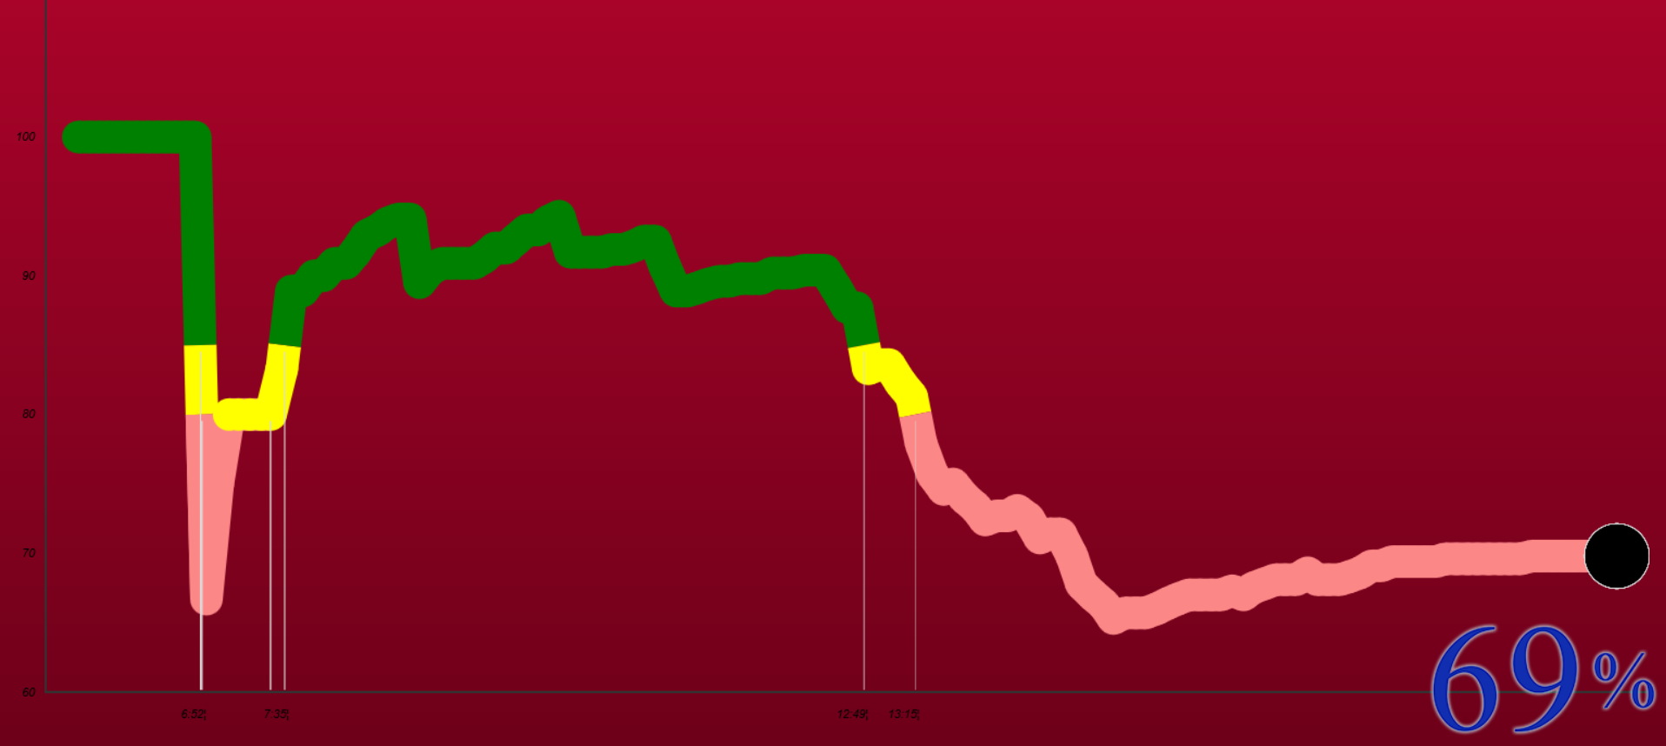
Festo Global Service Desk / current availability
Zahlen größer und
95,7 %

Slide 2
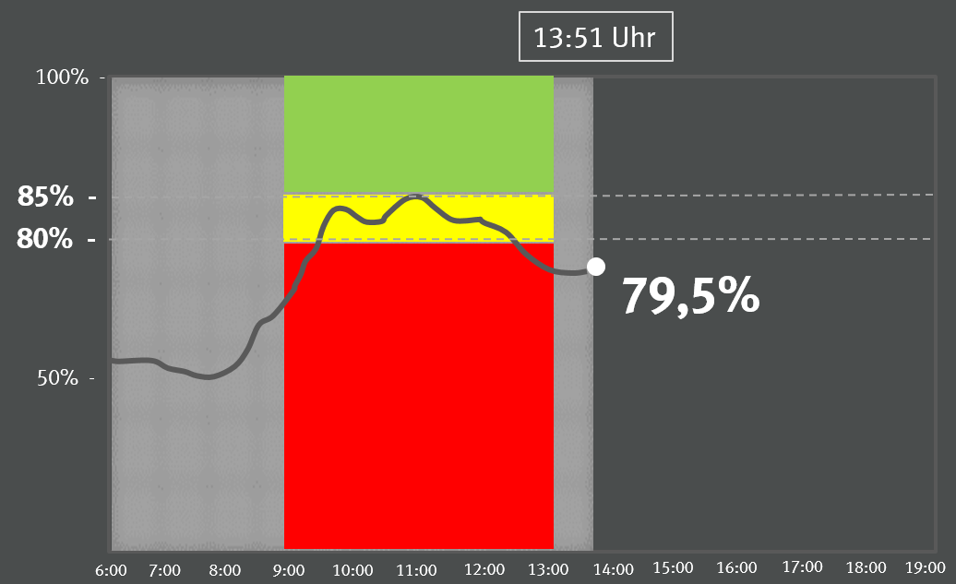
Festo Global Service Desk / current availability

